Slide 1


Slide 2


Slide 3


Slide 4
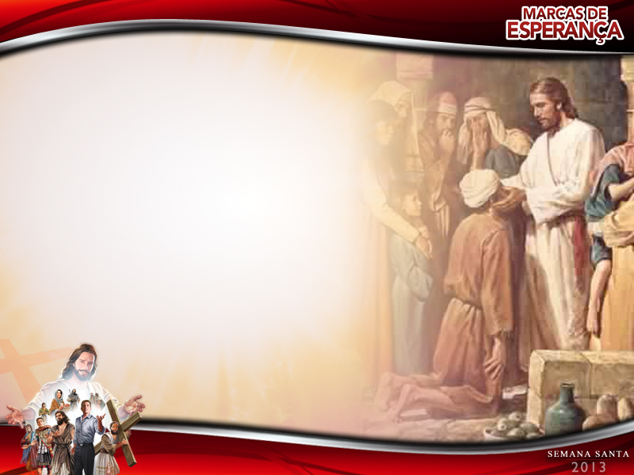
Marcos também nos ajuda a enxergar que essas são as últimas horas de Cristo na Terra, mas é nos versos 46-52 que ele narra o milagre do cego de Jericó, o último milagre antes da cruz. Será que Marcos reuniu todos esses episódios para demonstrar que há certa relação entre a cegueira espiritual e a cegueira física?

Slide 5
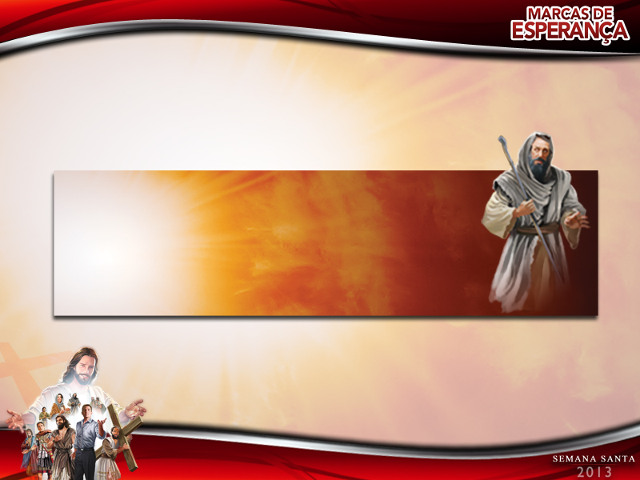
1
Um cego
humilde

Slide 6
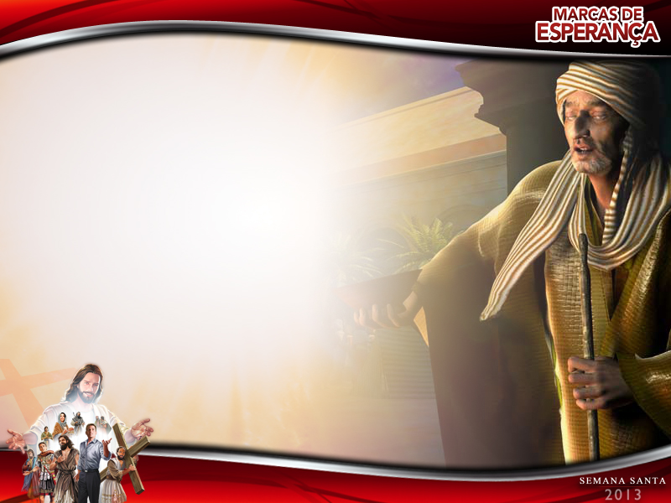
Os judeus daquela época pensavam que uma deficiência física desse tipo era resultado do pecado cometido pelo próprio indivíduo ou por seus pais (João 9:2).

Slide 7
Bartimeu era cego e mendigo, e dependia da benevolência alheia. Estava sempre à beira de algum caminho, com as mãos estendidas para receber uma esmola. Sua alegria ou sua tristeza dependiam dos outros.

Slide 8
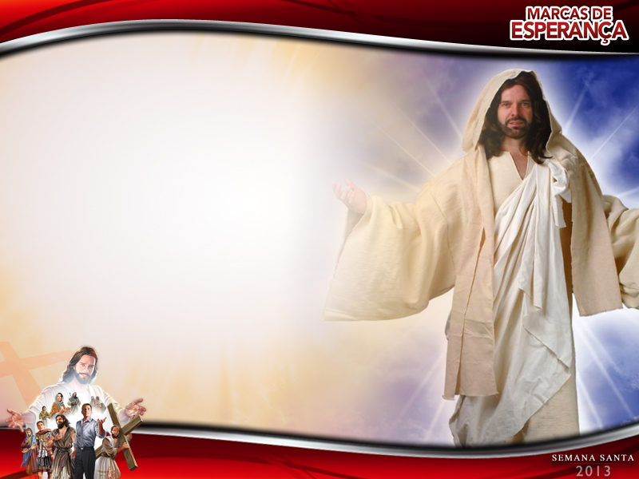
Não devemos colocar nossa felicidade nas mãos de outras pessoas. Não existe um caminho para a felicidade, a felicidade é o Caminho. Assim, o caminho da felicidade é Jesus Cristo.

Slide 9
Jesus deu um título para os humildes de coração, o título de "Bem-aventurados..., pois deles é o reino dos Céus" (Mateus 5:3). Ele vivia nessa situação humilhante, mas não estava satisfeito com a sua condição.

Slide 10
2
Um cego
corajoso

Slide 11
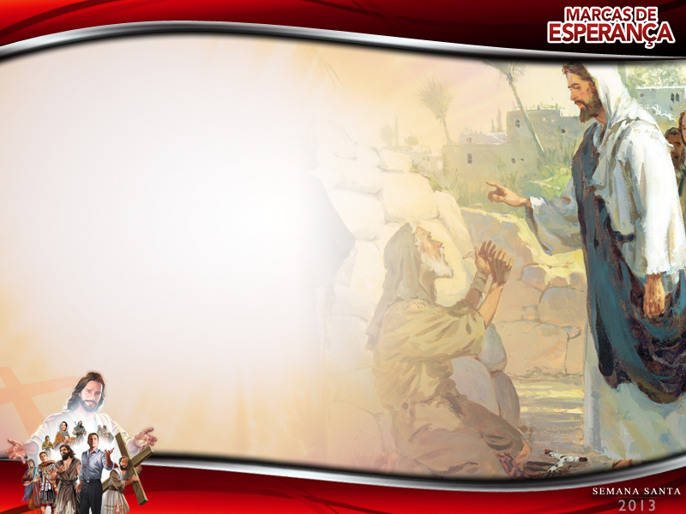
Bartimeu soube aproveitar a única chance que surgiu em sua vida. Ele enxergou primeiro com o coração. Num ato de coragem, gritou mais alto ainda quando a ordem dada era para se calar.

Slide 12
Era cego, mas não era surdo. Percebeu o "barulho" da multidão e sentiu que algo especial estava acontecendo. Alguém importante ia passar. Sentiu no coração um ardor diferente e viu ali uma chance nova para a sua vida.

Slide 13
A sua imagem de um cego mendigo à beira do caminho não havia sido suficiente para fazer aquele Homem importante parar. Talvez existisse então outro modo de contar com a Sua atenção. Revestiu-se de coragem e começou a gritar.

Slide 14
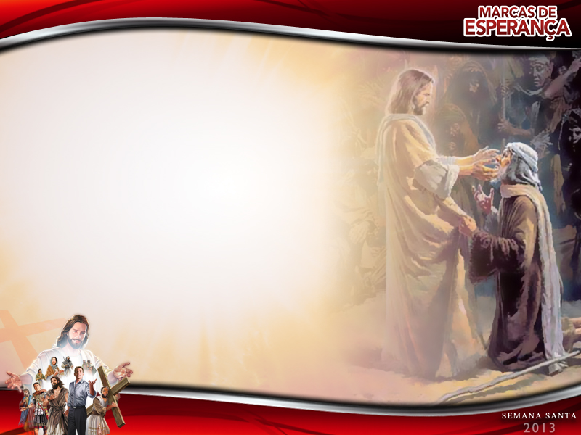
Ele não podia ver Jesus, todavia, ele creu! Fez melhor do que Tomé, tornando-se assim um tipo dos crentes de hoje. “Bem-aventurados os que não viram e creram” (João 20:29).

Slide 15
A força do seu grito continha toda uma vida sem sentido, sem direção, sem luz. Era um grito de angústia e de esperança por uma nova chance, um grito de quem está cansado de viver nas trevas.

Slide 16
3
Um cego
com fé

Slide 17
Quando Bartimeu chamou Jesus de “Mestre”, usou o termo Rabboni, que significa “meu mestre”. As únicas pessoas nos Evangelhos que também chamaram Jesus de Rabboni foram Maria e Natanael (João 1:49 e 20:16). Esse termo exigia uma dose de fé extra.

Slide 18
O texto nos diz que Jesus parou para dar atenção ao clamor do cego, sinal do valor que Ele deu àquele homem humilhado, que não valia nada para o povo de Jericó e nem mesmo para os Seus discípulos.

Slide 19
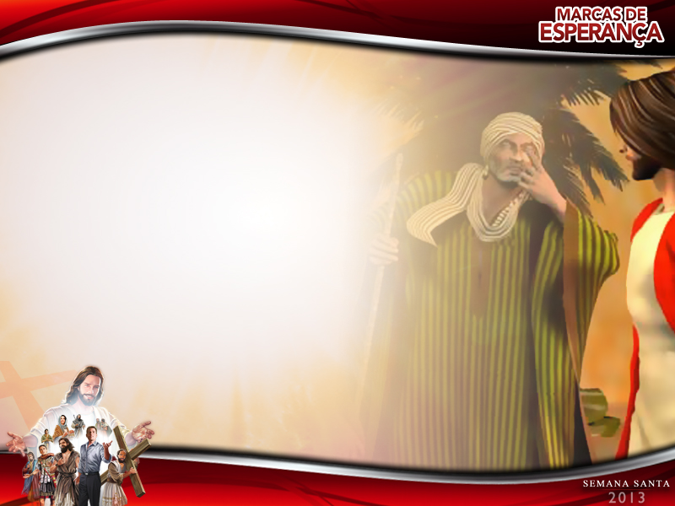
É interessante notar que Jesus não atendeu diretamente ao chamado, mas deu aos discípulos a oportunidade de se redimirem, ao enviá-los até Bartimeu com uma mensagem de fé: “Ele te chama! Levanta-te, tem bom ânimo.” (verso 49).

Slide 20
Diante do chamado, Bartimeu deixa a sua capa, símbolo do pecado que encobria a sua história, que encobria a mentira sobre si mesmo, as desculpas pelos erros, a pena de si mesmo, seu orgulho e sua soberba.

Slide 21
Jesus conhece o nosso coração, sabe bem quem somos. É preciso estar de coração aberto diante dEle. A nossa cura, a nossa libertação, dependem disso.

Slide 22
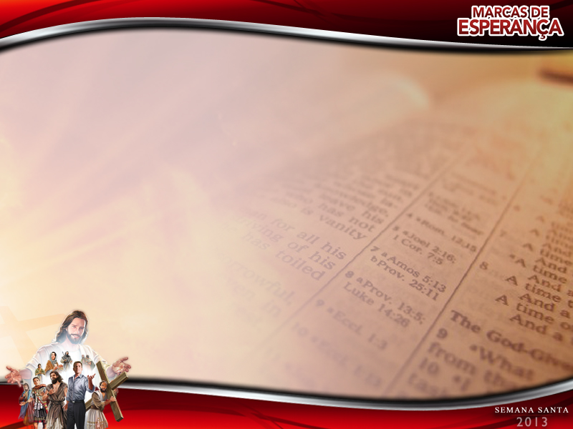
“perguntou-lhe Jesus: Que queres que Eu te faça?” (verso 51).
O cego respondeu: “Rabi! Que eu possa ver novamente!” Jesus lhe disse: “Vai a tua fé te salvou! No mesmo instante ele recuperou a vista...” (50-52).

Slide 23
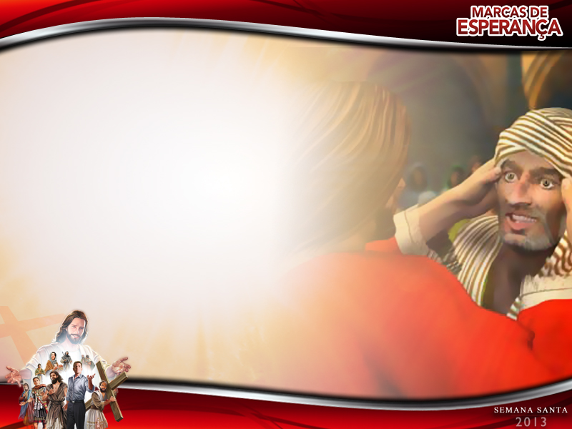
Recebida a bênção da cura, Bartimeu não foi embora para viver novamente a vida à sua maneira. O texto bíblico nos diz que ele passou a seguir Jesus caminho a fora. Não viveria mais à beira do caminho, mas no Caminho.

Slide 24
Com perseverança contínua, seguiria seu Benfeitor por toda a vida. Viveria agora com o encanto de ter em sua vida as marcas de esperança deixadas pelo Mestre. De agora em diante, sua vida não seria mais a mesma.

Slide 25
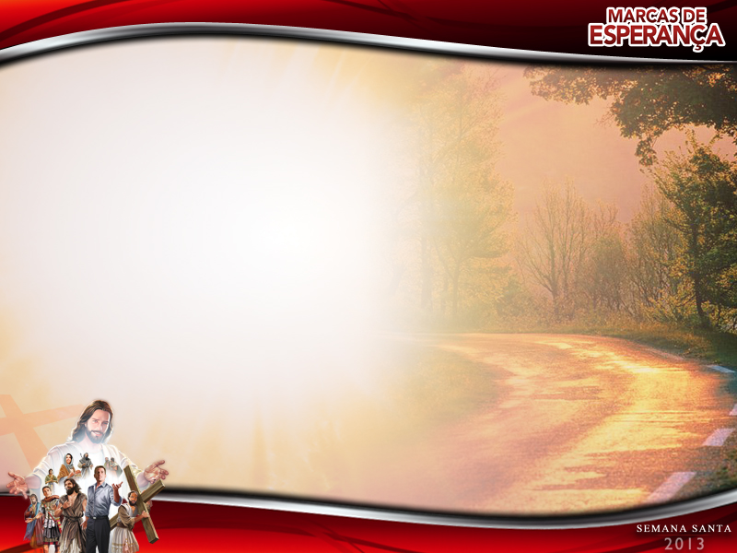
Se você ainda está assentado à beira do caminho, apegando-se a alguns bens da Terra, eu o convido a dar um salto de fé na direção do Salvador. Eu o convido a ser marcado por seu poder transformador e experimentar o que é andar no “Caminho”.

Slide 26
Humildade, coragem e fé são os passos decisivos para quem quer receber a cura de Jesus e as marcas de esperança.

